Slide 1
Vizualizácia pohľadu
Bakalársky projekt
Ján Vnenčák
Vedúci: Ing. Róbert Móro, PhD.

Slide 2
Stav
Analyzovali sme existujúce metódy vizualizácie
Snažíme sa vybrať jednu z nich
Implementovať ju
Overiť na konkrétnych úlohách

Slide 3
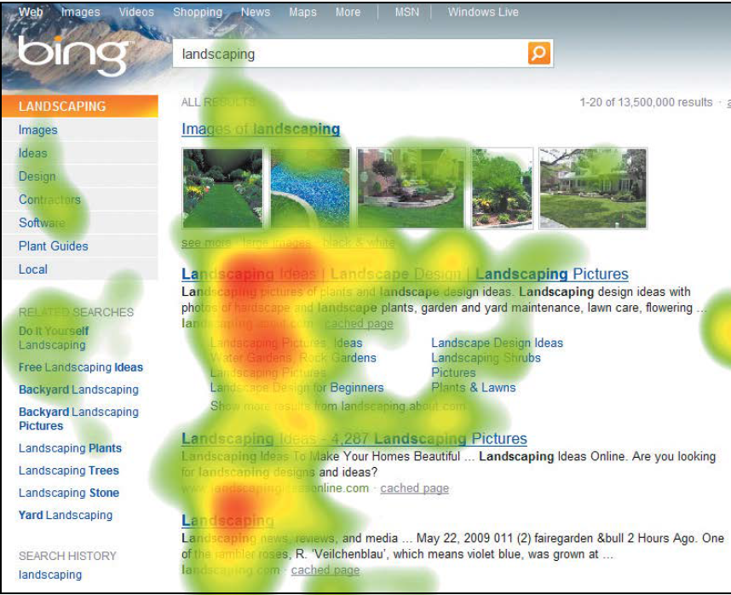
Bežné metódy
Mapa pozornosti (attention map)
+ intuitívnosť
+ agregácia fixácií viacerých účastníkov
- žiadne informácie o prechodoch medzi fixáciami v čase

Slide 4
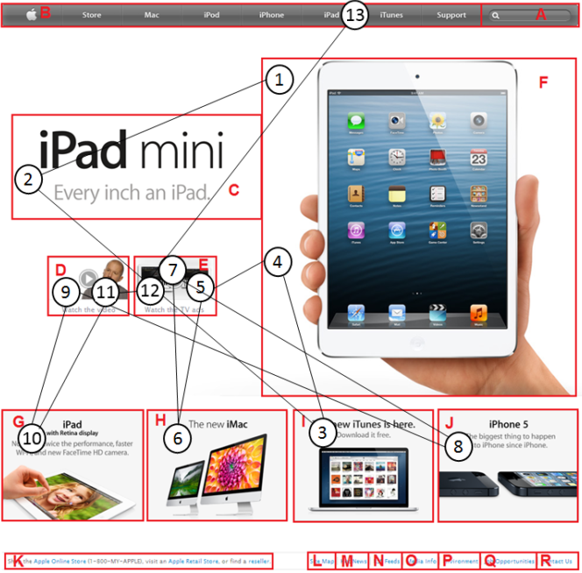
Bežné metódy
Graf sekvencie pohľadu (gaze plot)
+ priestorová informácia o fixácií
+ časová informácia o fixácií
- Neprehľadné zobrazovanie viacerých sekvencií pohľadu (visual clutter)

Slide 5
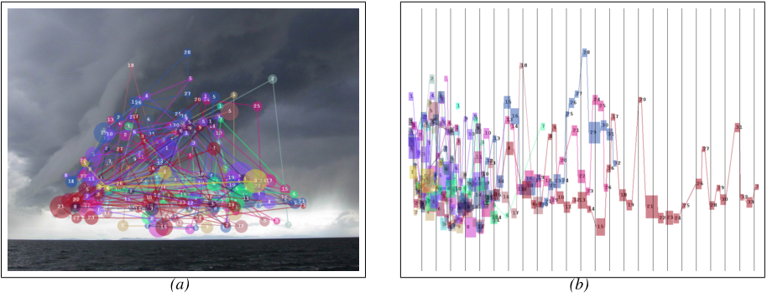
Ďalšie metódy
Časová os sekvencie pohľadu

Slide 6
Ďalšie metódy
Časová os sekvencie pohľadu
+ redukcia prelínania sakád
+ umožňuje porovnávanie sekvencii
vizualizácia je reprezentovaná nezávisle od vizuálneho podnetu

Slide 7
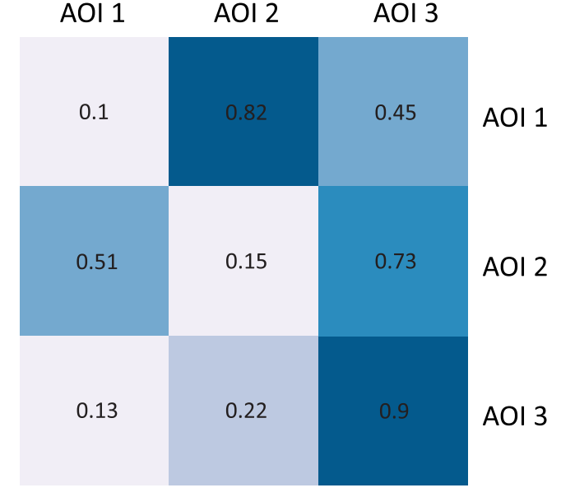
Ďalšie metódy
Matica prechodov (transition matrix)
+ dobrá škálovateľnosť
+ informácia o počte prechodov
+ informácia o stratégií prehľadávania
vizualizácia je reprezentovaná nezávisle od vizuálneho podnetu
chýbajúca informácie o jednotlivých prechodoch v čase

Slide 8
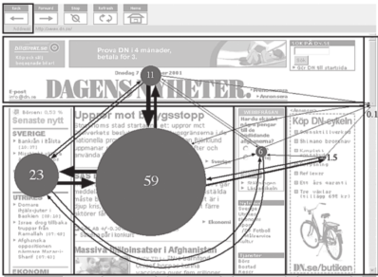
Ďalšie metódy
Grafová reprezentácia prechodov
+ závislá od vizuálneho podnetu
+ informácia o počte prechodov
+ informácia o počte fixácií v oblasti
zlá škálovateľnosť oblasti záujmu

Slide 9
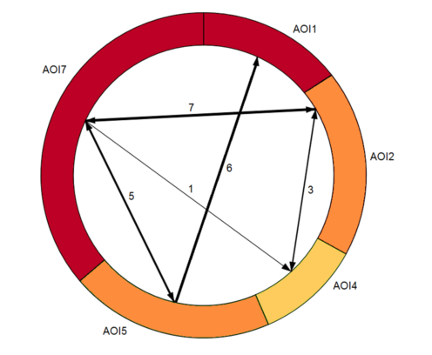
Ďalšie metódy
Kruhový diagram prechodov (circular heat map transition diagram)
+ počty prechodov
+ menšie vizuálne zmätenie
+ identifikácia stratégie prehľadávania
zobrazenie prechodov len jedného účastníka
vizualizácia je reprezentovaná nezávisle od vizuálneho podnetu

Slide 10
Ďalšie metódy
Kruhový diagram prechodov (circular heat map transition diagram)
Porovnanie stratégií prehľadávania

Slide 11
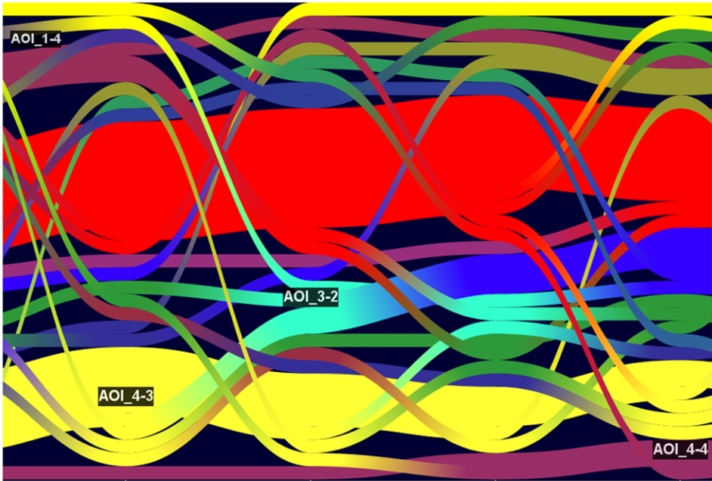
Ďalšie metódy
Rieky oblasti záujmu (AOI rivers)
+ zobrazenie dát od viacerých účastníkov
+ informácie o frekvencii návštev oblasti záujmu
+ prechody medzi oblasťami záujmu v čase
vizualizácia je reprezentovaná nezávisle od vizuálneho podnetu
komplikovaná reprezentácia

Slide 12
Ktorú vybrať ?

Slide 13
Náš tip

Slide 14
Zvolenú metódu (metódy), ktorú implementujeme chceme porovnať s bežne používanými vizualizáciami
Chceme zistiť na aké úlohy sú jednotlivé vizualizácie vhodné

Slide 15
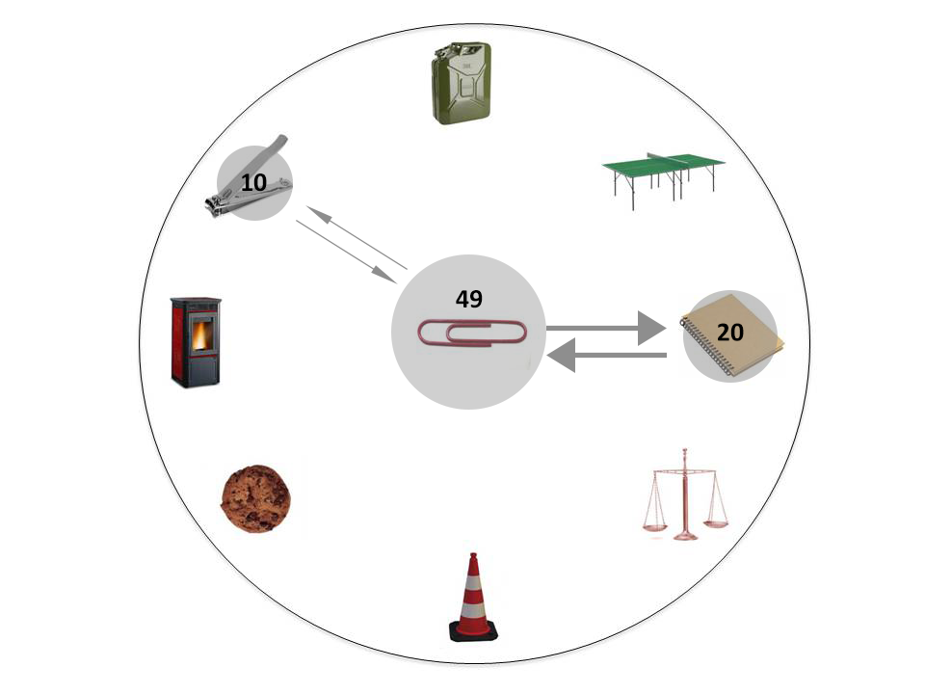
Použitie
Úlohy pri ktorých skúmame ktoré objekty (oblasti záujmu) spolu súvisia.
Ilustrácia vizualizácie na experimente, ktorý skúma, ako si účastník všíma predmety v okolí predmetu, ktorý sa nachádza v strede. Účastník sa pritom snaží vysloviť niekoľko spôsobov využitia predmetu v strede.

Slide 16
Otázky
Akú metódu (metódy) vizualizácie by sme mali implementovať ?
Aké sú typické úlohy pri analýze dát zo sledovania pohľadu ?

